Slide 1
ענף הבניה - נתונים ומגמות
דצמבר 2019

Slide 2
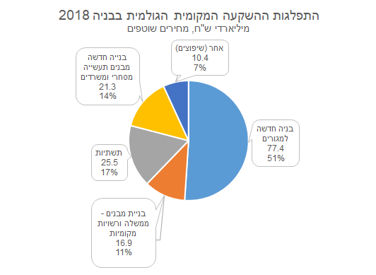
סוגי הבניה בישראל 2018
28%
משקל מזמיני העבודה של המדינה והרשויות המקומיות בסך ענף הבניה
42 מיליארדי ש"ח
השקעות המדינה והרשויות המקומיות במבנים ותשתיות
151 מיליארדי ש"ח
מקור : למ"ס, עיבודי התאחדות בוני הארץ

Slide 3
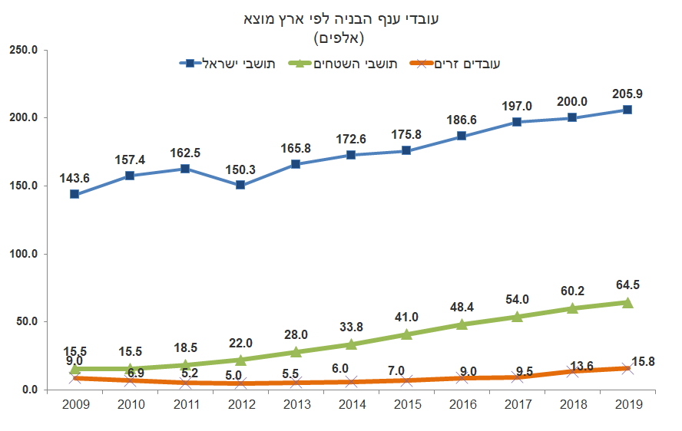
עובדי ענף הבניה
המקור : למ"ס:

Slide 4
בניה למגורים

Slide 5
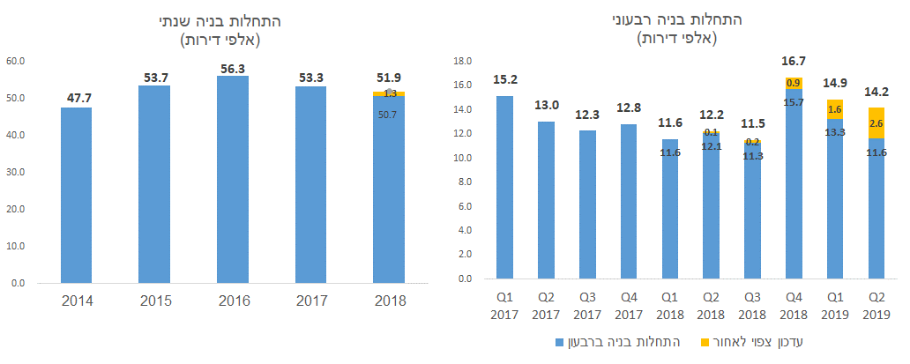
התחלות בניה
הסיכון של ענף התשתיות וצמיחתו של סיכון זה גדולים מאלו של שאר ענף הבניה ומזה של כלל המשק
מקור : למ"ס

Slide 6
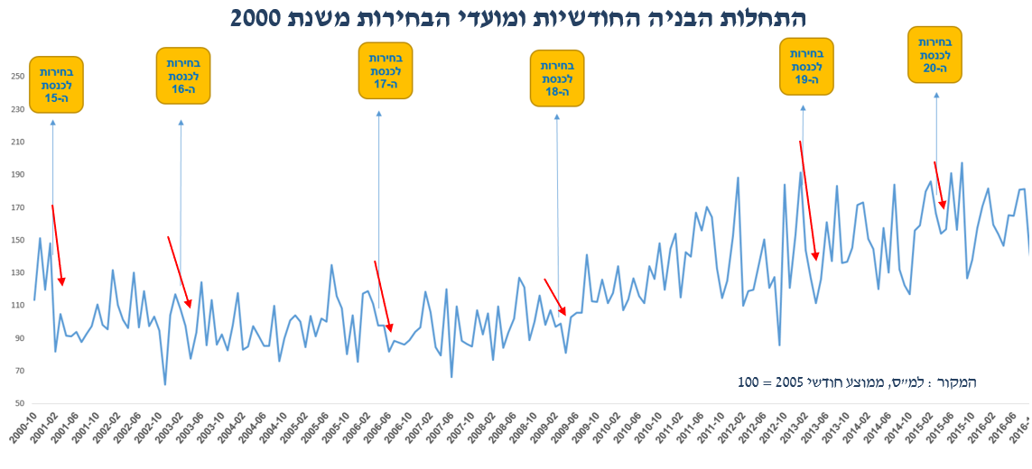
פעילות הבניה ומערכות בחירות לכנסת
מקור : למ"ס

Slide 7
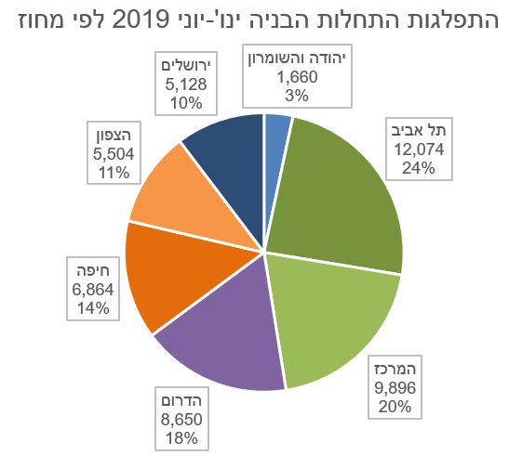
התחלות בניה
מקור : למ"ס

Slide 8
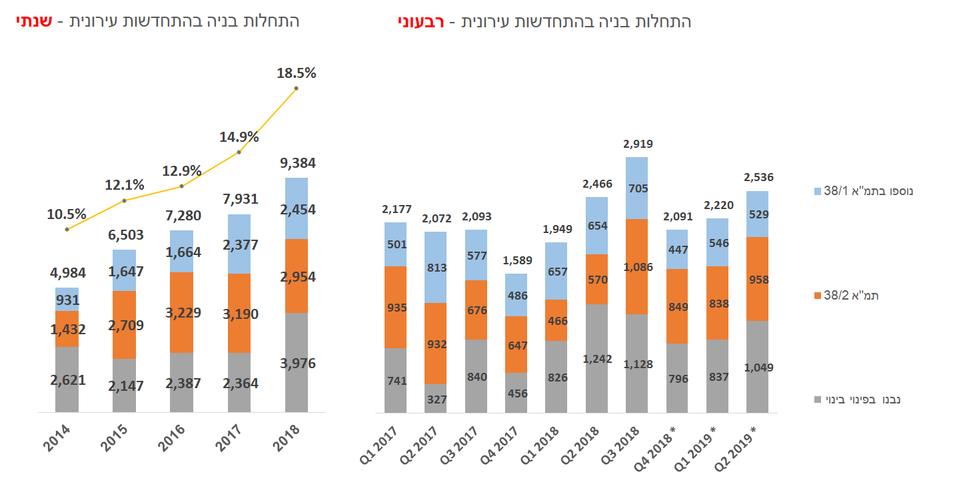
התחדשות עירונית
המקור : למ"ס , תיקוני התאחדות בוני הארץ ל-3 רבעונים אחרונים, על סמך תיקוני העבר של למ"ס

Slide 9
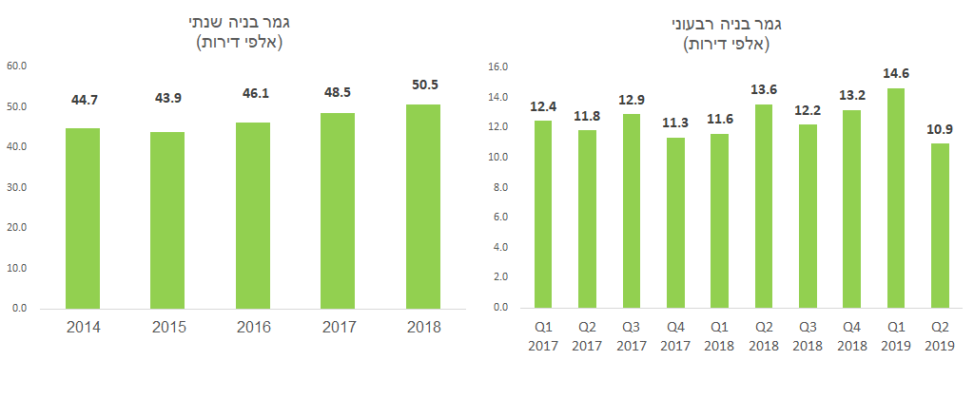
גמר הבניה

Slide 10
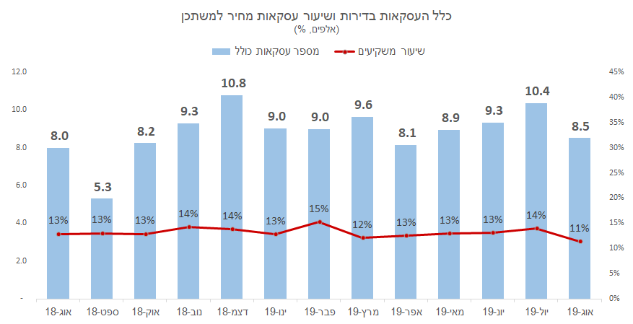
עסקאות דיור

Slide 11
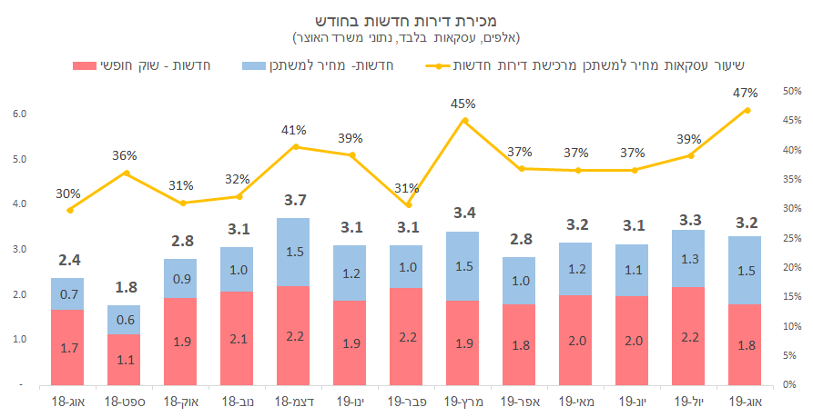
מכירת דירות חדשות

Slide 12
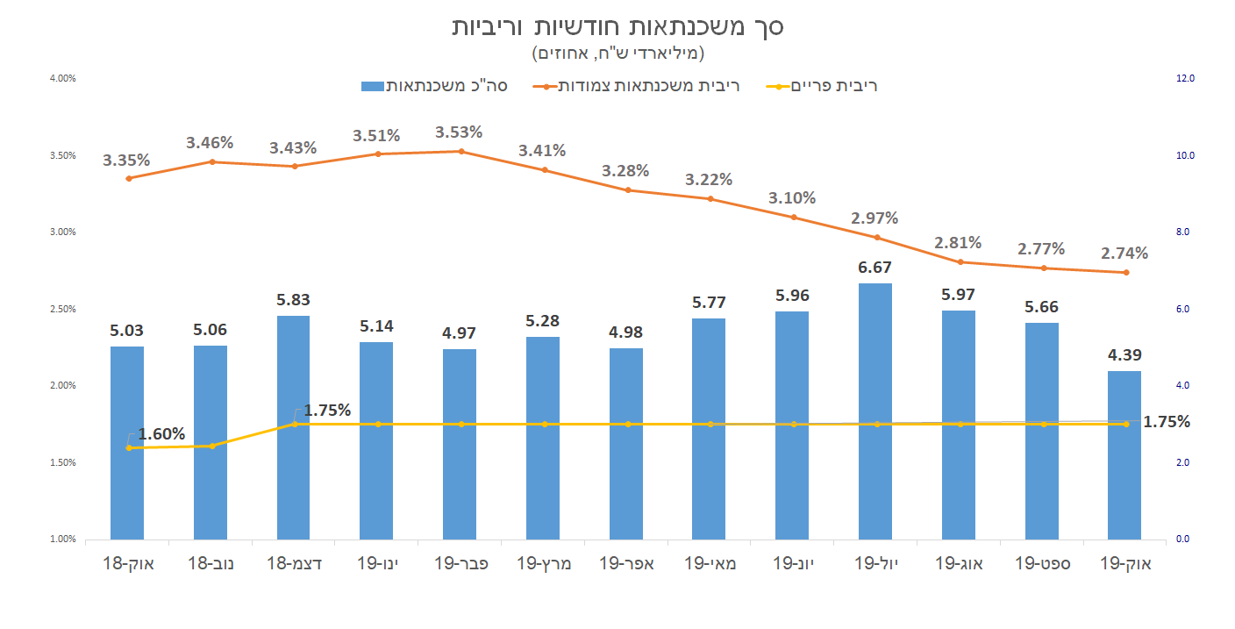
משכנתאות וריבית

Slide 13
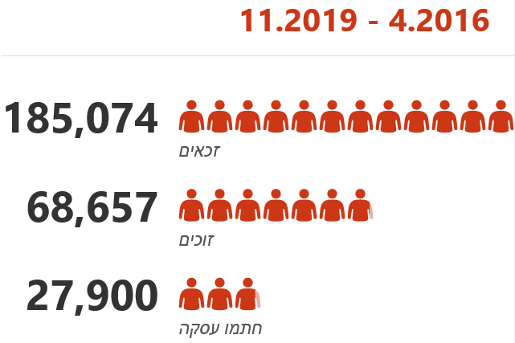
ביצועי מחיר למשתכן

Slide 14
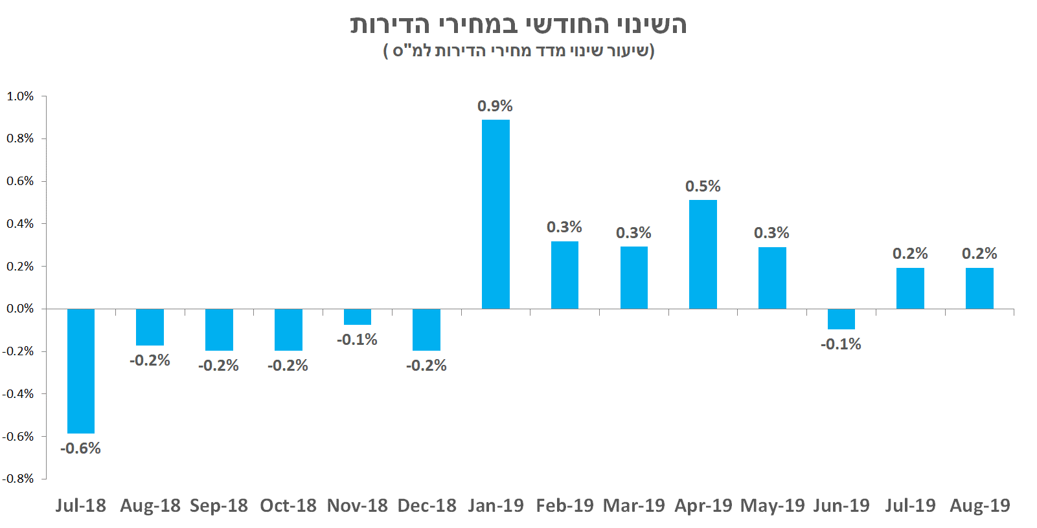
מדד מחירי הדירות של למ"ס

Slide 15
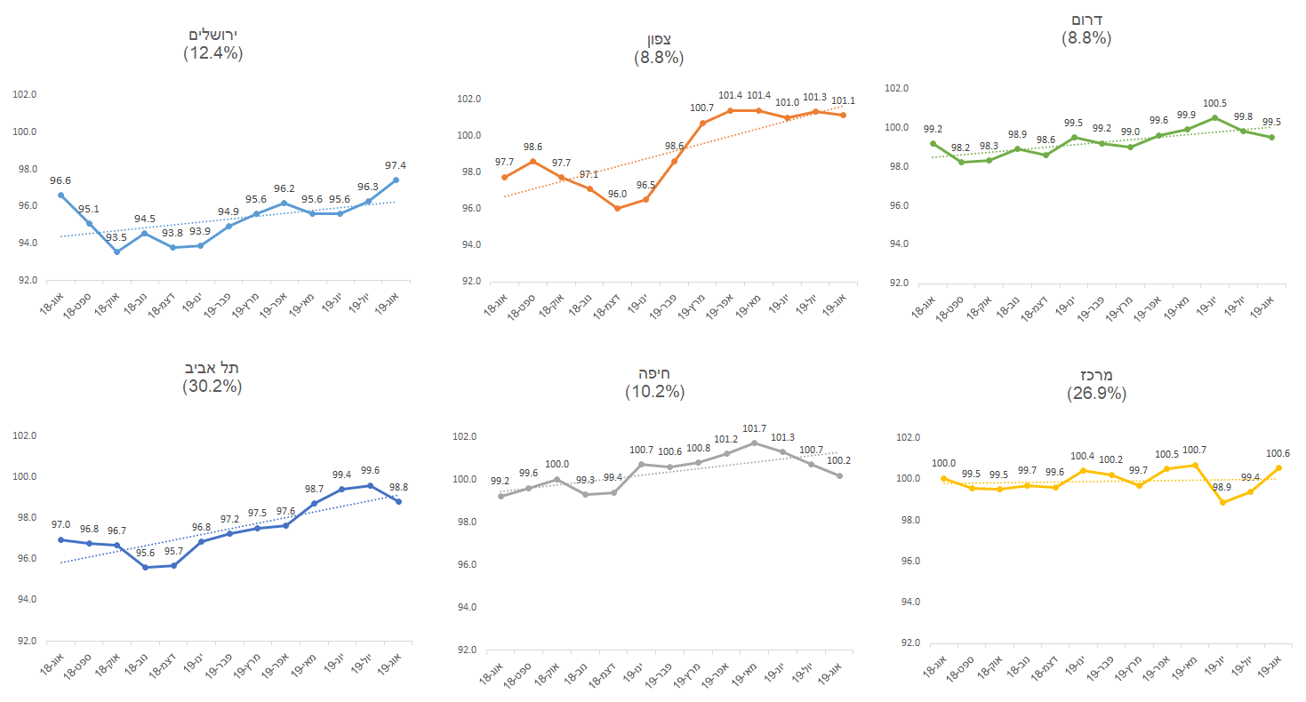
מדד מחירי הדירות המחוזי של למ"ס

Slide 16
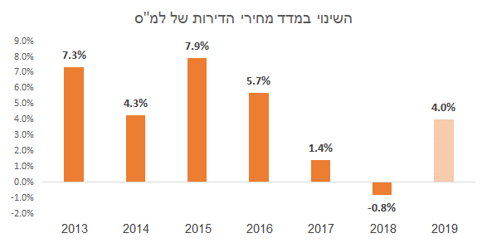
מדד למ"ס – רב שנתי

Slide 17
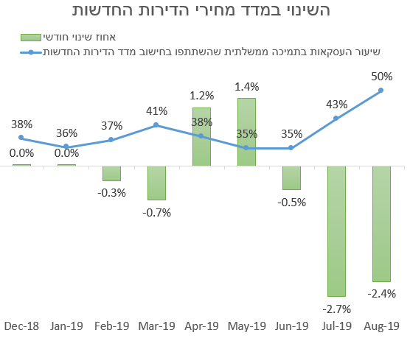
מדד מחירי הדירות החדשות של למ"ס

Slide 18
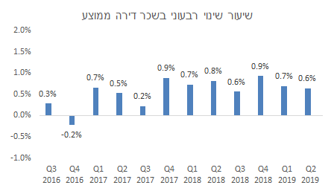
השינויים בשכר הדירה הממוצע

Slide 19
בניה שלא למגורים ותשתיות

Slide 20
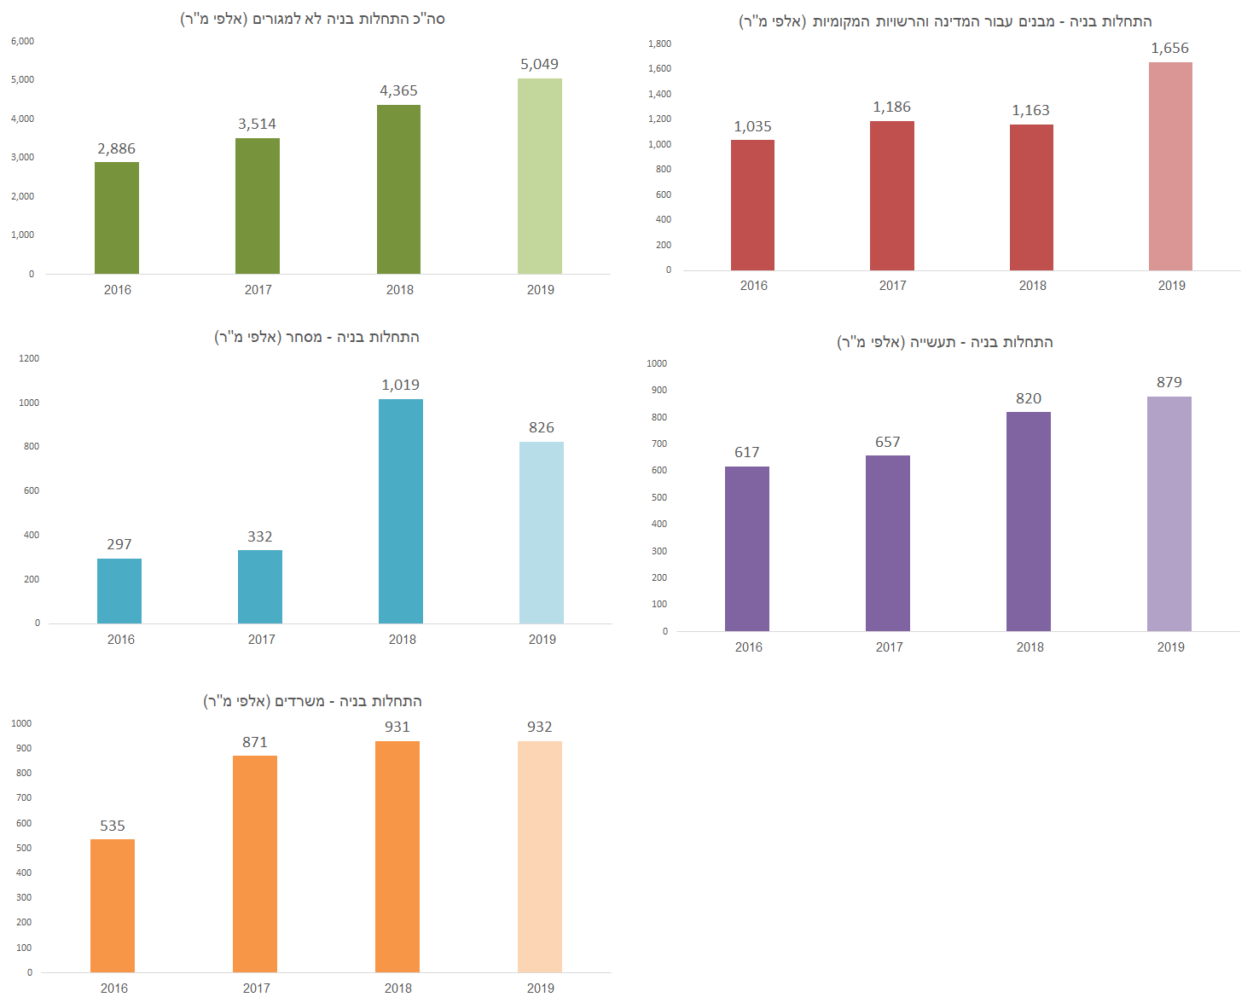
התפתחות הבניה לא למגורים

Slide 21
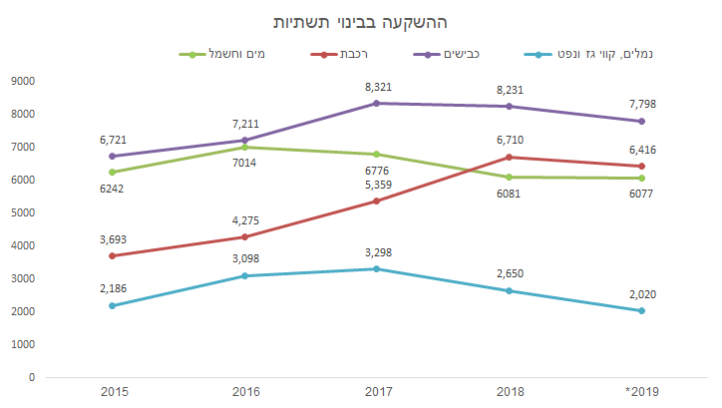
התפתחות הבניה לא למגורים

Slide 22
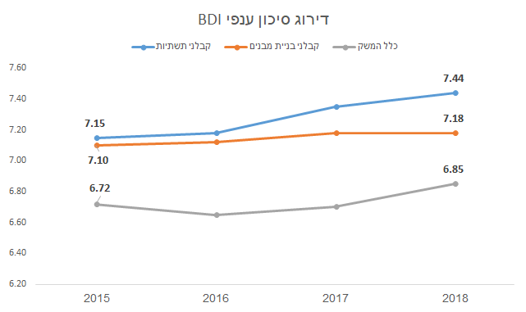
דירוג סיכון BDI בענפי הבניה ובכלל המשק
הסיכון של ענף התשתיות וצמיחתו של סיכון זה גדולים מאלו של שאר ענף הבניה ומזה של כלל המשק
מקור : BDI

Slide 23
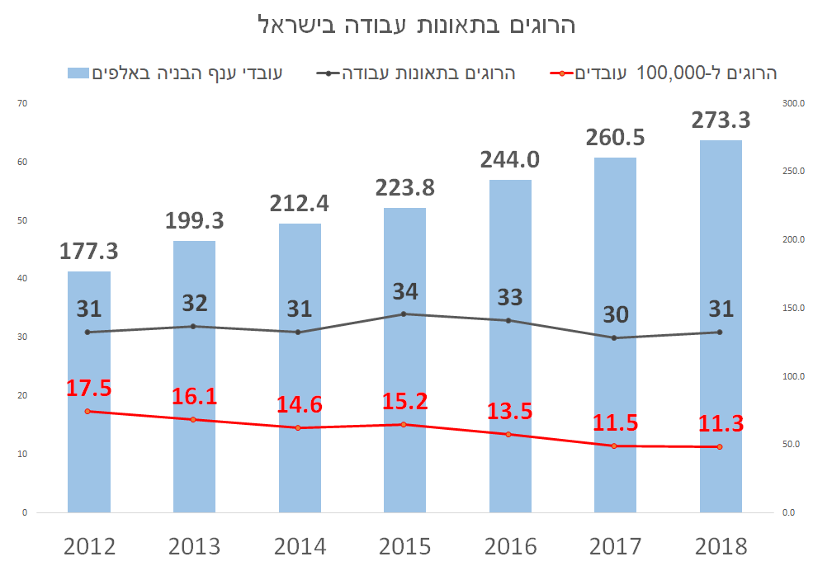
הרוגים בתאונות עבודה בישראל
מקורות הנתונים:
נתוני נפגעים: הנפגעים שבסמכות מנהל הבטיחות, לא כולל עובדי אורח ונפגעים בתאונות דריסה באתר ומחוצה לו. דו"ח תאונות עבודה ותחלואה תעסוקתית לשנים 2013 – 2017 : https://employment.molsa.gov.il/Publications/News/Pages/%D7%9DccupationalSafetyReport2013-2017.aspx
ב-2018 היו בנוסף 3 הרוגים עוברי אורח שאינם עובדי הענף.
מספר עובדי ענף הבניה : ישראלים – למ"ס, פלסטינים וזרים – רשות ההגירה והאוכלוסין והתאחדות הקבלנים בוני הארץ.
בדוח מנהל הבטיחות מופיעים נתונים נמוכים יותר של הרוגים ל-100,000 עובדים בשל טעות במספר הזרים בענף הבניה.
54% הגידול במספר עובדי ענף הבניה מאז שנת 2012
35%- השינוי במספר ההרוגים ל100,000 עובדים בענף הבניה מאז שנת 2012

Slide 24
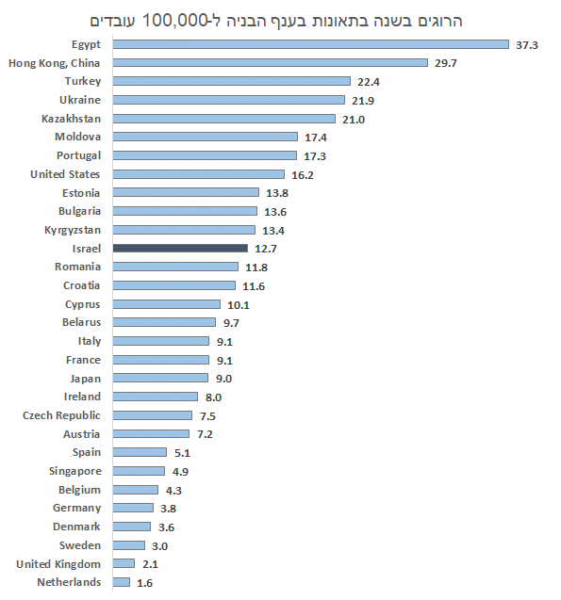
השוואה בינ"ל : נתוני ה-ILO (2016)
מקור הנתונים:
ארגון העבודה העולמי: https://ilostat.ilo.org/data/#summarytables
אין אחידות מלאה במתודולוגיה - יש הבדלים במידע הנאסף ביחס לתאונות דרכים, נפגעים ממחלות הקשורות לעבודה, עובדים עצמאיים, עובדים עונתיים, היקפי משרה ועוד.
הנתונים שמפרסם ה Bureau of Labor Statistics בארה"ב עומדים בשנים האחרונות על כ-10 הרוגים ל-100,000 עובדים ולא כמו שמופיע ב- ILO:
https://www.bls.gov/iif/oshcfoi1.htm#2016
נתוני ה- HSE בבריטניה מצביעים על 1.6 הרוגים ל-100,000 עובדים בממוצע בשנים האחרונות, בדומה למה שמופיע ב-ILO:
http://www.hse.gov.uk/statistics/fatals.htm

Slide 25
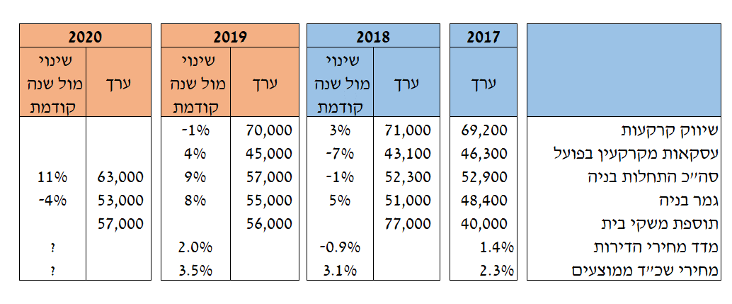
אומדן הכמות הנצרכת בישראל

Slide 26
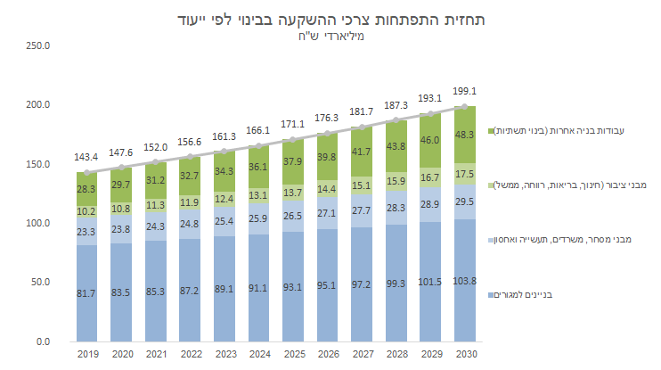
אומדן הכמות הנצרכת בישראל
2.2% שיעור הגידול הצפוי בעשור הקרוב בבניה למגורים ומבנים נלווים של מסחר ושירותיים
5% שיעור הגידול הצפוי בעשור הקרוב בתשתיות ומבני ציבור – נגזר מתכנית תשתיות 2030
מקור : חישובי התאחדות בוני הארץ על בסיס נתוני למ"ס

Slide 27
המחסור בחומרי חציבה
"תכנון המדינה לא היה מספק מה שהוביל לצמצום עתודות ועליית מחירים
עד סוף העשור יידרשו כ-20 מיליוני טון חומרי חציבה יותר מאשר כיום
מדובר בפער של כ-140 מיליוני טון עד 2025 אל מול תחזיות תמ"א 14/ב' "
- משרד התשתיות הלאומיות, האנרגיה והמים , 2017

Slide 28
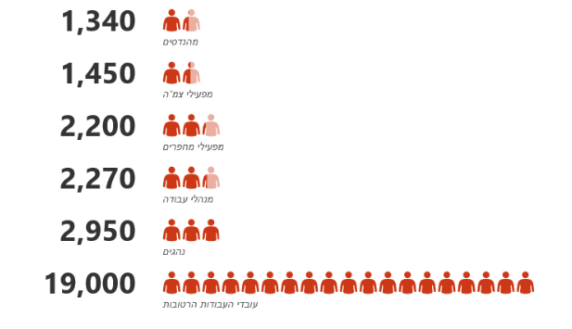
המחסור בעובדים מקצועיים בענף הבניה
מקור : חישובי התאחדות בוני הארץ על בסיס צמיחת ההשקעות הצפויה בעשור הקרוב וסקר משרות פנויות של למ"ס

Slide 29
תודה על ההקשבה

